Slide 1
UNIVERSITY OF OPOLE FACULTY OF PHILOLOGY
ADAPTATION DAY
BA STUDIES (1st degree)
29 September 2022
Język angielski w turystyce – profil praktyczny (JAT.PP)
English for Tourism, Practical Profile

Slide 2
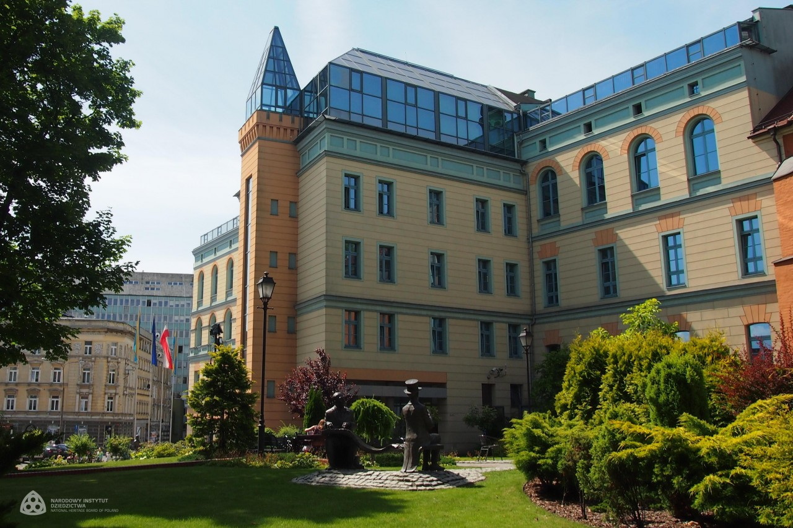

Slide 3
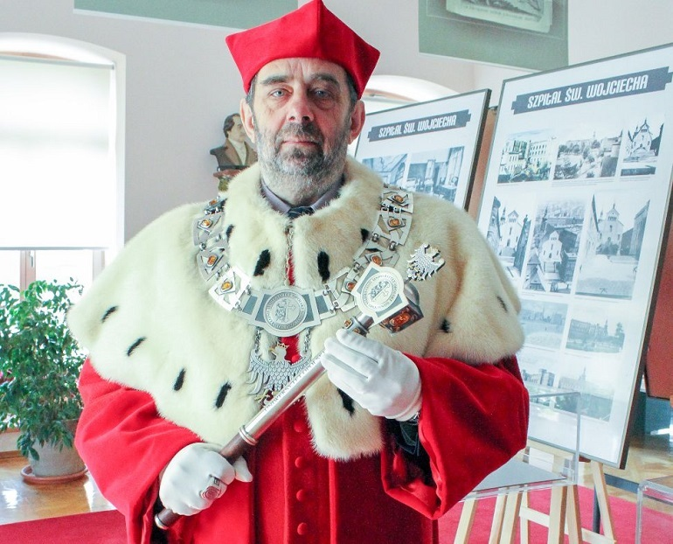
J.M. Rektor Uniwersytetu Opolskiego Prof. dr hab. Marek Masnyk

Slide 4
STRUCTURE OF THE FACULTY
Institute of Linguistics
Headmaster: prof. dr hab. Jolanta Nocoń
Institute of Literary Studies
Headmaster: prof. dr hab. Ryszard Wolny
Dean (for didactics and student affairs)
dr Elżbieta Szymańska-Czaplak
Deputy Dean – coordinator of study programmes
dr Małgorzata Adams-Tukiendorf

Slide 5
JAT’s TUTOR
dr Bartosz Poluszyński (Institute of Linguistics)
mrbp@uni.opole.pl
Office hours in Room 120 CM – see USOS web for details (section „Katalog//Studenci/Pracownicy”)

Slide 6
Key websites for you:
www.uni.opole.pl
www.wfil.uni.opole.pl
www.jat.wfil.uni.opole.pl
www.kwestura.uni.opole.pl
www.studenci.uni.opole.pl (www.bdss.uni.opole.pl)
Check out your study programme’s website

Slide 7
USOSweb
Your email address to use nr_indeksu@student.uni.opole.pl (nr indeksu = nr albumu).
This is your logins to USOSweb https://usosweb.uni.opole.pl
Your password is the same
Centrum Nowoczesnych Technologii – in case of problems

Slide 8
Student ID
Log in to your USOS account
(you should already have both log in and password)
STUDENT folder
Payment 22 PLN (model FK)
Check out bank accounts of UO
Choose the account for student ID (download the form) – opłata za legitymację elektroniczną
When it is ready – you will be notified

Slide 9
SCHEDULE
Check out your study programme’s website
www.jat.wfil.uni.opole.pl

Slide 10
ROOMS INFO
All JAT’s classes conducted in:
Collegium Maius (Pl. Kopernika 11)
Main building (ul. Oleska 48)
Online/distant mode/teaching (via the Internet = Teams platform)
Other locations possible

Slide 11
ONLINE TEACHING
Microsoft Teams Platform
See the instruction video on the website of IT Center = CENTRUM NOWOCZESNYCH TECHNOLOGII https://cnt.uni.opole.pl//
use your uni.opole.pl address and password to log in
Find your teacher or course – ask for invitation if you haven’t received one

Slide 12
Obligatory workshops
Rights and obligations of UO students
Observe the latest news

Slide 13
Safety Training BHP (4h)
one meeting 4h - OBLIGATORY
Szkolenie BHP po polsku
OR
Safety training in English
will be announced soon
Do observe the Latest-News section
on the Faculty’s website for details!
(„tablica ogłoszeń”)

Slide 14
Library Training (2h) – Szkolenie Biblioteczne
English-language Library – Collegium Maius – room 011 (basement)
Only one meeting – OBLIGATORY!!!
will be announced soon
Do observe the Latest-News section
on the Faculty’s website for details!
(„tablica ogłoszeń”)

Slide 15
UO’s Library
Student’s ID to become a member!
Library of the Faculty of Philology:
Collegium Maius (CM) sala 011 (basement)
Main Library:
ul. Strzelców Bytomskich 2, Opole
Further details during your Library Training

Slide 16
Inauguration
Academic Year Inauguration
03.10. (Tuesday)
one students’ representative
to be present
Expect Rector’s hours 10:00-14:00
(no classes during that time)
YOUR TUESDAY CLASSES START 10.10.2023

Slide 17
Academic year organisation
Check out your study programme website for details

Slide 18
CONFIRMATION OF YOUR STUDENT STATUS
DEAN’S OFFICE
Open Tuesday-Friday
10:00-14:00

Slide 19
Representative
You need one person to represent the group at the dean’s office
Select
Pass the contact info to the tutor

Slide 20
ECTS
ECTS = European Credit Transfer System (Europejski System Transferu Punktów)
You need to collect 30 points each semester!
Some courses are variable – you need to enroll via the USOSweb (sem. 2-6 - Wychowanie fizyczne, Lektorat, kurs ogólnouczelniany)
USOS web – most important info re. courses in the teaching programme

Slide 21
schedule
Check out your study programme’s website
As you are a large group, you will be divided into two smaller ones according to the alfabetical order FOR TWO COURSES
Gr 1 – first 16 students
Gr 2 – the rest of the students

Slide 22
☺ Dr Bartosz Poluszyński ☺
JAT’s tutor (1st and 2nd year)
Conducting PNJA classes (6 semesters!) – in 1st sem. – 3 x 2h15’ / week
Conducting English phonetics (2 semesters) – in 1st sem. – 1 x 2h15’ / week
JAT’s Internships faculty coordinator (following sem. 1-4)
Supervisor/reviewer of BA/MA theses
Best advisor/supporter/source of info??? ☺ ☺ ☺

Slide 23
Na czym polega praktyczność JATu?
Studenci ww. kierunku zobowiązani są do odbycia 930 godzin zegarowych praktyki zawodowej ciągłej w cyklu kształcenia. Praktyka odbywa się semestrach 1-4 według następującego harmonogramu:

Slide 24
Na czym polega praktyczność JATu?
w semestrach 1-3 student odbywa 10 tygodni zajęć akademickich na uczelni, natomiast w pozostałych 5 tygodniach semestru zobowiązany jest do odbycia praktyki zawodowej ciągłej – 5 dni w każdym tygodniu po 6 godzin zegarowych dziennie: - semestr 1: 5 tygodni x 30 godzin w każdym tygodniu = 150 godzin (6 punktów ECTS) – w hotelu - semestr 2: 5 tygodni x 30 godzin w każdym tygodniu = 150 godzin (6 punktów ECTS) – w biurze podróży - semestr 3: 5 tygodni x 30 godzin w każdym tygodniu = 150 godzin (6 punktów ECTS) – przewoźnik (Sindbad) SEMESTRY 1-3 = 3 x 150 = 450 godzin praktyk zaw.!

Slide 25
Na czym polega praktyczność JATu?
w semestrze 4 student odbywa zajęcia akademickie na uczelni oraz praktykę zawodową jednocześnie przez całe 15 tygodni semestru: - 1 dzień zajęć akademickich na UO, - pozostałe 4 dni na praktyce zawodowej ciągłej – po 8 godzin zegarowych dziennie (tj. 32 godziny tygodniowo): SEMESTR 4 = 15 tygodni x 32 godziny w każdym tygodniu = 480 godzin (22 punkty ECTS)!
SEMESTRY 1-4: 450 + 480 = 930 godzin praktyk!!!

Slide 26
Lektoraty
Sugerowane – zapisy w semestrze 2 i 3
Egzamin z lektoratu na B2 (język inny niż angielski)
Możliwa kontynuacja i dokształcanie – płatne (250zł za semestr 60 godz)

Slide 27
Questions???

